Slide 1
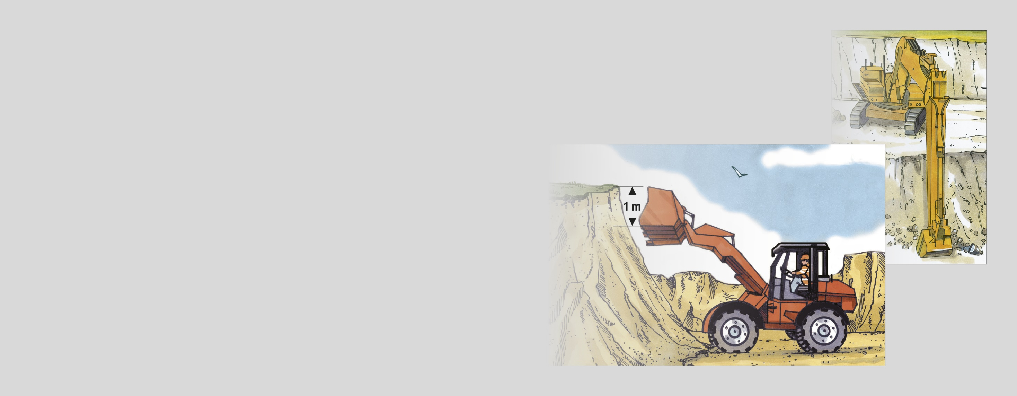
Apropos Irrtum Nr. 5
Datum:
01.08.2022
Datum:
Referent/Referentin:
Manfred Mustermann
Referent/Referentin:
1
Notes:
Achtung:
Diese Folien können betriebsspezifisch angepasst werden und dürfen innerbetrieblich verwendet werden.
Jede anderweitige Nutzung, insbesondere die Integration in andere Produkte (z. B. E-Learnings), die Nutzung für eigene Veröffentlichungen oder Medien, die kostenfreie oder kostenpflichtige Weitergabe an Dritte oder die Entnahme von Bildmaterial ist nicht zulässig.
Zur Anpassung der Werte für „Datum“ und „Referent/Referentin“, ändern Sie die Texte auf der Startfolie und wählen Sie dann in der PowerPoint-Menüleiste die Befehlsfolge Einfügen → Kopf und Fußzeile → Für alle übernehmen. Dadurch werden die Fußzeilen in allen Folien aktualisiert.
Zur Integration Ihres Unternehmenslogos wechseln Sie in die Masterfolie über Ansicht → Folienmaster. Klicken Sie auf den obersten Folienmaster, entfernen Sie das Bild mit dem Kundenlogo und integrieren Sie – falls gewünscht – Ihr eigenes Logo. Auf allen Folien ist dann das neu eingefügte Logo enthalten.
© BG RCI / Jedermann-Verlag GmbH, Heidelberg

Slide 2
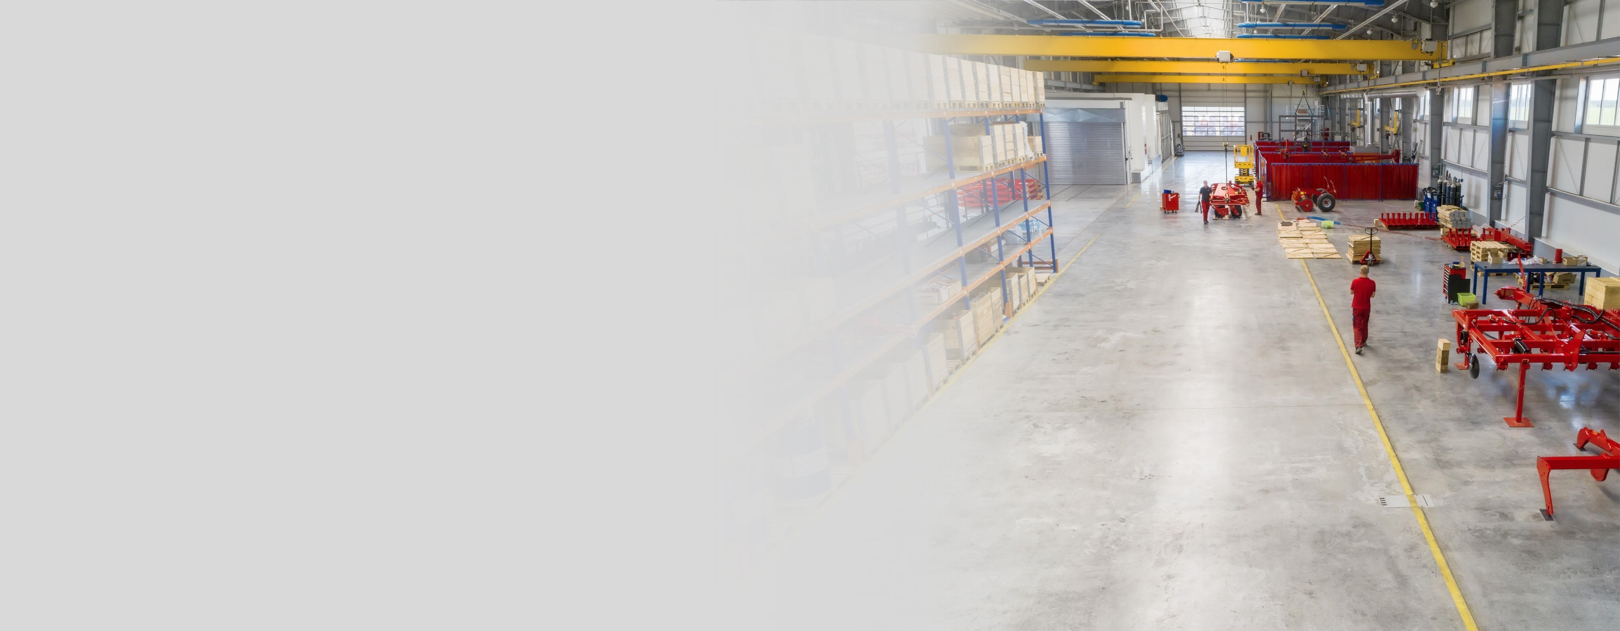
Stimmt, ist mir egal, wie hoch die Kieswände sind! Wenn die Wand zusammenbricht, merke ich es sofort und bin mit meinem Radlader schnell genug weg.
Selbst wenn ich verschüttet werde: Ich habe noch genug Zeit, um mich aus der Radladerkabine zu befreien.
Aber pass auf, die können urplötzlich und ohne Vorwarnung zusammenbrechen.
Irrtum! Innerhalb weniger Minuten geht Dir in der Kabine der Sauerstoff aus.
Im Radlader verschüttet zu werden ist eine tödliche Gefahr!
Und kein Radlader der Welt kann so schnell aus der Gefahrenzone wegfahren, ohne verschüttet zu werden!

Slide 3
Und jetzt IHRE Meinung!
Was denken Sie?

Slide 4
Richtig ist …
Herabstürzende Massen verschütten Maschinen und Personen plötzlich und ohne Vorwarnung.
Radlader oder Hydraulikbagger sind viel zu langsam, um noch rechtzeitig aus dem Gefahrenbereich zu kommen.
Selbst wenn die Fahrerkabine dem Druck der herabstürzenden Massen standhalten würde, bestehen nur geringe Überlebenschancen: Bereits nach etwa 5 bis 6 Minuten ist der Sauerstoff in der Kabine verbraucht.

Slide 5
Bitte beachten
Im Hochschnitt darf die Wand die größte Arbeitshöhe des Gewinnungsgerätes nur maximal 1 Meter überragen.
Im Tiefschnitt dürfen die Böschungswinkel maximal 60 Grad betragen.
Je nach Standfestigkeit des Materials müssen die Geräte so weit vom Grubenrand entfernt stehen, dass keine Absturzgefahr besteht.
An Wänden oder Halden dürfen keine Unterhöhlungen und Überhänge entstehen (Lebensgefahr!)

Slide 6
Weitere Informationen
Praxishandbuch Arbeitssicherheit und Gesundheits- schutz in der Baustoffindustrie, Kapitel C 3.1.
Branchenregel Branche Gewinnung und Aufbereitung von mineralischen Rohstoffen – DGUV Regel 113-601

Slide 7
Quelle
Die vorliegende Präsentation basiert auf dem Merkblatt A 039 „Populäre Irrtümer im Arbeitsschutz“ der BG RCI (Populärer Irrtum Nr. 5). Im Merkblatt finden Sie weitere 43 kursierende Aussagen mit falschem Inhalt, die sich hartnäckig jeder nachhaltigen Richtigstellung zu widersetzen scheinen.
Bezugsquelle des Merkblatts: medienshop.bgrci.de. 172 Seiten im Format A5.
Mitgliedsbetriebe der BG RCI erhalten die Broschüre kostenlos.
Für Dritte ist sie kostenpflichtig.
Download unter downloadcenter.bgrci.de möglich.

Slide 8
Nutzungshinweise
Diese Präsentation eignet sich insbesondere für einen Seminareinstieg mit dem Ziel, die Gruppe zu aktivieren und „ins Gespräch zu kommen“. Der Ansatz ist modern und basiert auf aktuellen Forschungsergebnissen: Mit einem zu lösenden Problem, einer Frage, einem Rätsel oder einem Irrtum starten – das ist bei Unterweisungen nachweislich sehr effektiv.
Folie 1 startet daher mit einem Irrtum. Folie 2 gibt eine geführte Diskussion wieder und regt zum Mitdiskutieren an. Mit Folie 3 kann die Diskussion je nach Situation fortgeführt werden. Mit Folien 4 und 5 erfolgt anschließend die Richtigstellung. Zur Vorbereitung der Referentin oder des Referenten kann insbesondere das Merkblatt A 039 und die darin empfohlene Literatur genutzt werden.
Ergebnis: Ein erwiesenermaßen hoher Behaltens- und Wiedererkennungseffekt mit Spaß. Weitere Präsentationen stehen unter downloadcenter.bgrci.de bereit.
Achtung: Diese Folien können betriebsspezifisch angepasst werden und dürfen inner-betrieblich verwendet werden. Jede anderweitige Nutzung, insbesondere die Integration in andere Produkte (z. B. E-Learnings), die Nutzung für eigene Veröffentlichungen oder Medien, die kostenfreie oder kostenpflichtige Weitergabe an Dritte oder die Entnahme von Bildmaterial ist nicht zulässig.
© BG RCI / Jedermann-Verlag GmbH, Heidelberg

